Slide 1

Capa de Red
Parte 4
Redes de Computadores
FIEC04705
Msig. Marjorie Chalén T.
FIEC

Slide 2
Agenda del Capítulo
Redes de paquetes conmutados
Redes de circuitos virtuales y redes de datagramas
Funcionamiento de los enrutadores (routers)
IP: IPV4, IPV6, esquemas de direccionamiento, subnetting
Ejercicios de Subnetting
La internet
ARP
Enrutamiento: Algoritmos, protocolos y ejercicios.

Slide 3
Objetivo
Conocer las características de las redes de paquetes para poder analizar el comportamiento de la transmisión de información en la capa de red.

Slide 4
Agenda del Día de Hoy
Terminología
Esquemas de direccionamiento
La internet
IP, TCP (Capa de Transporte)
NAT:
  Address Translation
  Translation table (Tabla de Traducción)
  NAT y el ISP
ARP

Slide 5
Terminología
RFC - Request for Comments.- es un documento publicado por la IETF - Internet Engineering Task Force que contiene notas técnicas y organizacionales sobre el internet: redes de computadores, protocolos, procedimientos, programas, y conceptos.
  Fuente: www.ietf.org/rfc.html
ICMP - Internet Control Message Protocol: Un protocolo en la suite TCP/IP que maneja mensajes de error y de control.

Slide 6
Terminología
NAT - Network Address Translation: Una tecnología que permite a una red privada utilizar un conjunto de redes privadas para comunicación interna y un conjunto de direcciones globales de Internet para comunicaciones externas.
IGMP - Internet Group Management Protocol: Un protocolo en la suite TCP/IP que maneja el multicasting.

Slide 7
Terminología
Gateway: dispositivo utilizado para conectar dos redes independientes que utilizan diferentes protocolos de comunicación.

Slide 8
La internet
Para que la internet pueda ofrecer los servicios que brinda, existen los protocolos de internet. Por ahora nos focalizaremos en el protocolo que reside en la capa de red.
El protocolo TCP/IP, conocido como protocolo de internet.
Curt M. White, 2013. Data Communications and Computer Networks A Business User’s Approach. 7th Ed

Slide 9
IP
Su función principal es proveer el ruteo necesario para transpotar los paquetes a través del internet.
Es un protocolo no orientado a conexión; por lo tanto, no se preocupa de rastrear pérdidas, duplicados, o paquetes retrasados, o paquetes fuera de orden.
Es un protocolo host to host que usa direccionamiento lógico en la capa de red.
Curt M. White, 2013. Data Communications and Computer Networks A Business User’s Approach. 7th Ed

Slide 10
TCP/IP
Dado que IP por si solo no es confiable, ya que no es un protocolo orientado a conexión; requiere un software confiable, TCP – Transmission Control Protocol.
El protocolo TCP en combinación con el IP, se conoce como TCP/IP. El protocolo TCP trabaja sobre la capa de transporte.
Curt M. White, 2013. Data Communications and Computer Networks A Business User’s Approach. 7th Ed

Slide 11
Mapeo de Dirección
Para realizar la entrega de paquetes a un host o router se requieren dos jerarquías:
  Física
  Lógica.
Se requiere crear un mapeo entre las direccions físicas y las direcciones lógicas, lo que puede ser:
  Estático
  Dinámico.
Una dirección física es una dirección local; usualmente implementada en hardware. Por ejemplo: la dirección MAC en el protocolo Ethernet (NIC del host o router).
Behrouz A Forouzan, 2007. Data Communications and Networking 4th Ed. McGraw Hill

Slide 12
Mapeo de Dirección
Estático
Creación de una tabla que asocie la dirección lógica y la dirección física.
Cada máquina de la red tiene almacenada esta tabla.
La dirección físicia puede cambiar, de acuerdo a:
  Cambio de NIC en el host.
  En determinadas LANs la dirección física cambia cada vez que se enciende una computadora.
  Una computadora móvil puede moverse de un red física a otra.
Requiere procesamiento para la actualización de la tabla.
Behrouz A Forouzan, 2007. Data Communications and Networking 4th Ed. McGraw Hill

Slide 13
Mapeo de Dirección
Dinámico
  Utiliza un protocolo para que una máquina sepa ambas direcciones: física y lógica.
Behrouz A Forouzan, 2007. Data Communications and Networking 4th Ed. McGraw Hill

Slide 14
ARP
ARP – Address Resolution Protocol.- Protocolo que brinda el encapsulamiento en un frame, donde se asigna la dirección física, la dirección MAC de destino a los paquetes de datos.
RFC 826 define una de las técnicas para determinar las direcciones MAC.
Cada dispositivo o computadora tiene una tabla ARP, donde se mapean las diferentes direcciones IP con las MAC.
Las tablas ARP están en la memoria caché de cada dispositivo.
Behrouz A Forouzan, 2007. Data Communications and Networking 4th Ed. McGraw Hill

Slide 15
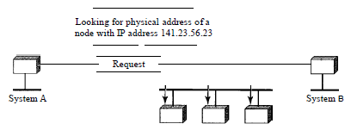
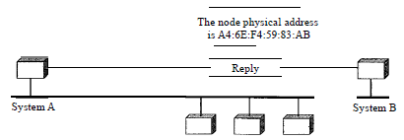
ARP (Operación)
ARP realiza un broadcast (query packet) para conocer la MAC.
ARP responde un unicast.
Behrouz A Forouzan, 2007. Data Communications and Networking 4th Ed. McGraw Hill
Figura 21.1 ARP Operation

Slide 16
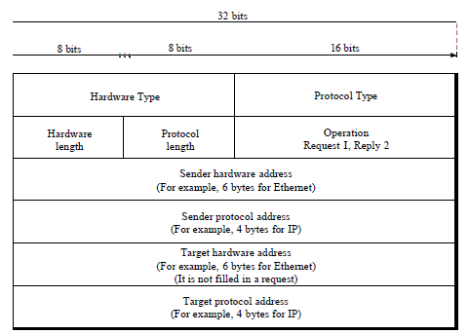
ARP (Packet)
Behrouz A Forouzan, 2007. Data Communications and Networking 4th Ed. McGraw Hill
Figure 21.1 ARP Packet

Slide 17
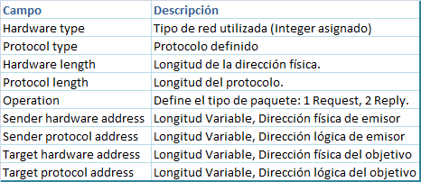
ARP (Packet)
Behrouz A Forouzan, 2007. Data Communications and Networking 4th Ed. McGraw Hill

Slide 18
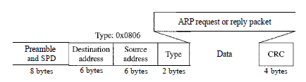
ARP (Encapsulamiento)
An ARP packet is encapsulated directly into a data link frame.
Behrouz A Forouzan, 2007. Data Communications and Networking 4th Ed. McGraw Hill
Figure 21.3 Encapsulation ofARP packet

Slide 19
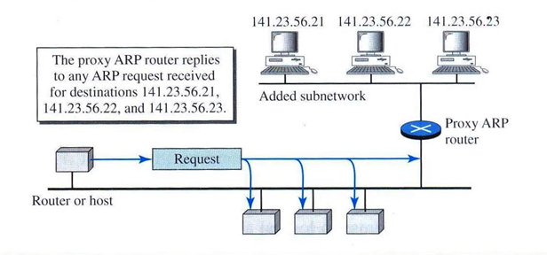
ARP (Proxy)
The router (Proxy ARP) sends an ARP reply and announces its hardware address as the target hardware address.
Behrouz A Forouzan, 2007. Data Communications and Networking 4th Ed. McGraw Hill
Figure 21.6 Proxy ARP

Slide 20
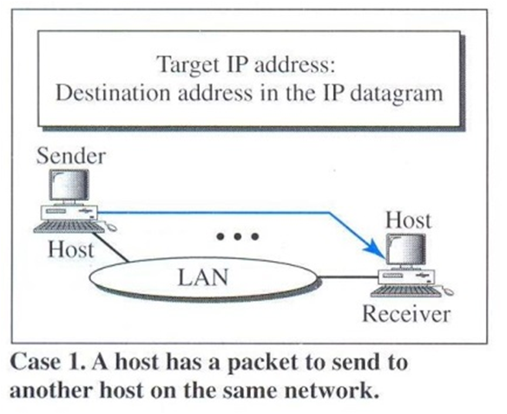
ARP (caso 1)
Behrouz A Forouzan, 2007. Data Communications and Networking 4th Ed. McGraw Hill
Figure 21.4 Four cases using ARP

Slide 21
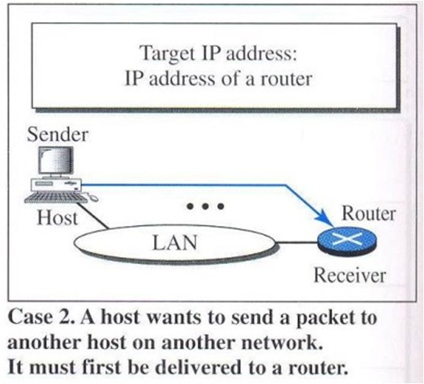
ARP (caso 2)
Behrouz A Forouzan, 2007. Data Communications and Networking 4th Ed. McGraw Hill
Figure 21.4 Four cases using ARP

Slide 22
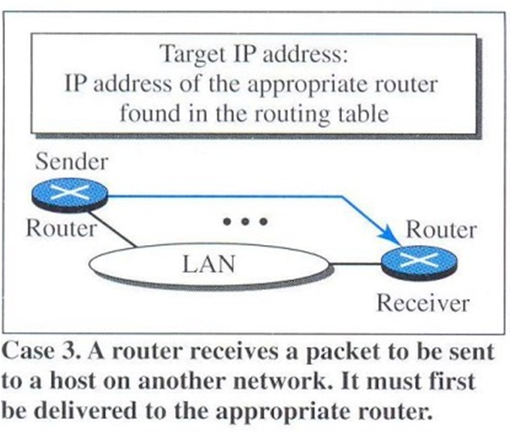
ARP (caso 3)
Behrouz A Forouzan, 2007. Data Communications and Networking 4th Ed. McGraw Hill
Figure 21.4 Four cases using ARP

Slide 23
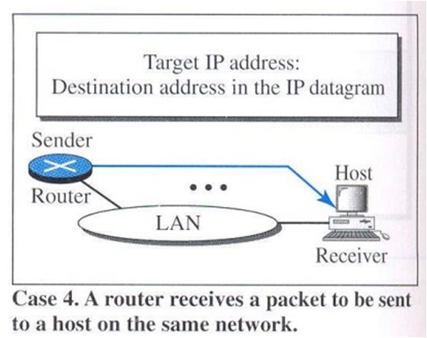
ARP (caso 4)
Behrouz A Forouzan, 2007. Data Communications and Networking 4th Ed. McGraw Hill
Figure 21.4 Four cases using ARP

Slide 24
ARP -Example
Example 21.1
Un host con IP address 130.23.43.20 and physical address B2:34:55: 10:22: 10 desea enviar un paquete a otro host con IP address 130.23.43.25 and physical address A4:6E:F4:59:83:AB (no es conocido por el host emisor). Ambos estan en la misma Ethernet network. Muestre el ARP request y reply de los paquetes encapsulados en Ethernet rames.
Behrouz A Forouzan, 2007. Data Communications and Networking 4th Ed. McGraw Hill

Slide 25
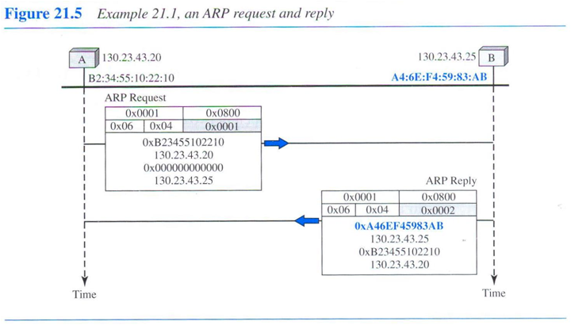
ARP -Example
Behrouz A Forouzan, 2007. Data Communications and Networking 4th Ed. McGraw Hill
Figure 21.5 Example 21.1, anARP request and reply

Slide 26
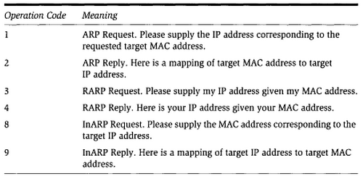
ARP (Operation Codes)
Adrian Farrel, 2004. The Internet and Its Protocols: A Comparative Approach. Morgan Kaufmann
Figure 2.10 ARP Operation codes

Slide 27
Trabajo en clase 1.4 ARP
Un router con dirección IPv4 125.45.23.12 y dirección física Ethernet 23:45:AB:4F:67:CD ha recibido un paquete para un host con dirección IP de destino 125.11.78.10. Muestre cómo realiza el router emisor el ARP Request.
Muestre cómo respondería mediante el paquete ARP el host consultado.

Slide 28
Tarea 1.5 ARP
Definir y explicar cómo operan:
  RARP
  BOOTP
  DHCP
Fecha de entrega:
Martes: 1 de Julio
(Se revisará en clase del miércoles)

Slide 29
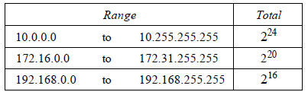
Network Address Translation (NAT)
Habilita a los usuarios a tener internamente (dentro de una LAN) un amplio rango de direcciones IP, y una o un pequeño número de direcciones de manera externa.
Para separar las direcciones usadas internamente de las usadas de forma externa, las autoridades de internet definieron 3 conjuntos de direcciones como privadas.
Behrouz A Forouzan, 2007. Data Communications and Networking 4th Ed. McGraw Hill
Tabla 19.3 Addresses for private networks

Slide 30
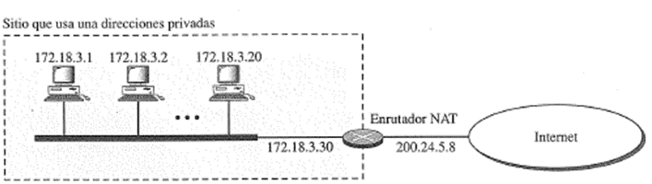
Network Address Translation (NAT)
Protocolo usado para asignar direcciones IP. Para que una LAN que utiliza una red privada pueda tener acceso al internet, el router corre el software NAT.
El router tiene asignadas dos Ips, una privada y una externa de cara al mundo.
Behrouz A Forouzan, 2007. Data Communications and Networking 4th Ed. McGraw Hill
Figura 19.10 A NAT implementation

Slide 31
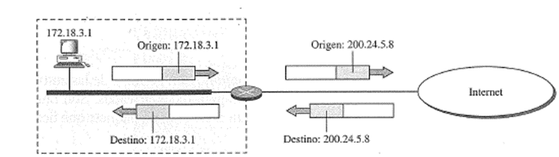
Address Translation
Para el envío de paquetes hacia el exterior de la LAN, todos los paquetes pasan por el NAT router, el cual traduce la dirección interna en la externa, reemplazando la dirección fuente en el paquete con la dirección NAT global.
Así mismo, para todos los paquetes que llegan y pasan por el NAT router, en cambio reemplaza la dirección de destino del paquete por la dirección privada.
Behrouz A Forouzan, 2007. Data Communications and Networking 4th Ed. McGraw Hill
Figura 19.11 Addresses in a NAT

Slide 32
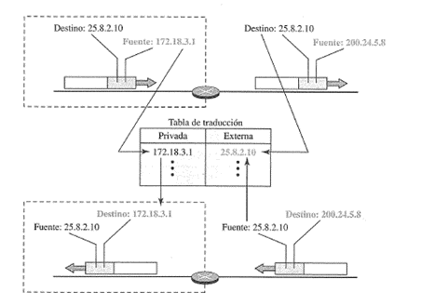
Translation Table
Utilizado tanto por las LANs internas mediante un router, asi como los ISPs al asignar una sola dirección a los clientes.
Behrouz A Forouzan, 2007. Data Communications and Networking 4th Ed. McGraw Hill
Figura 19.12 NAT Address Translation

Slide 33
Translation Table
Existen tres situaciones:
Uso de una dirección IP
La tabla se compone de dos columnas:
  Dirección privada
  Dirección externa, destino del paquete)
Solo un host de la red privada puede accede al mismo host externo.
Uso de un Pool de direcciones IP
Se usa un pool de direcciones globales.
Se obtiene un número máximo de conexiones a un mismo host externo de acuerdo al número de direcciones en el pool.
Ningún host de la red privada puede acceder a dos programas en el host externo Ejemplo: HTTP y FTP.
Uso de las direcciones IP y números de puerto
Se usan cinco columnas en la tabla para incluir los puertos de origen y destino.
Behrouz A Forouzan, 2007. Data Communications and Networking 4th Ed. McGraw Hill

Slide 34
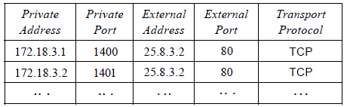
Translation Table
Behrouz A Forouzan, 2007. Data Communications and Networking 4th Ed. McGraw Hill
Tabla 19.4 Five Column Translation Table

Slide 35
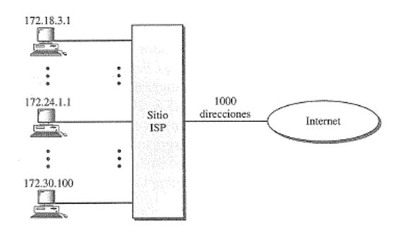
NAT y el ISP
Behrouz A Forouzan, 2007. Data Communications and Networking 4th Ed. McGraw Hill
Figura 19.15 An ISP and a NAT

Slide 36
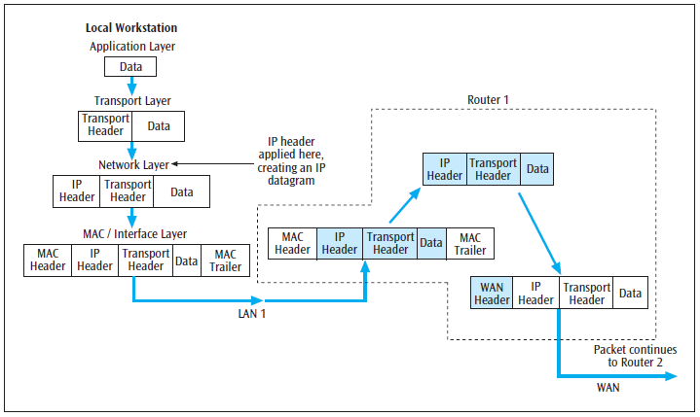
The Internet
Curt M. White, 2013. Data Communications and Computer Networks A Business User’s Approach. 7th Ed.m Figure 10.3 Progression of a packet from one network to another

Slide 37
Siguiente clase
Enrutamiento: Algoritmos, protocolos y ejercicios.

